Slide 1
MySQL parte 1 - DDL
Conteúdo:
Rodando o banco de dados local
Conectando ao banco de dados
Listando as bases de dados
Criando e selecionando uma base de dados
Criando e descrevendo tabelas
Analisando um create table mais a fundo
Os principais tipos de dados
Alterando uma tabela

Slide 2
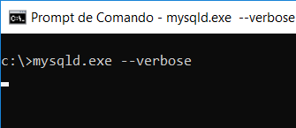
Rodando o banco de dados local
O banco de dados pode ser iniciado via windows services ou via prompt de comando, executando o comando mysqld.exe

Slide 3
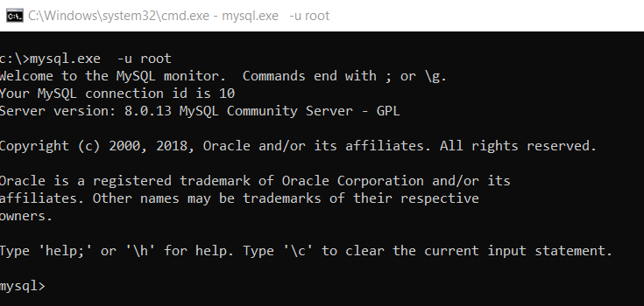
Conectando ao banco de dados
É possível se conectar a partir de ferramentas como o mysql-workbench (que usaremos mais para frente) ou pelo próprio prompt de comandos, executando o mysql.exe.
O comando abaixo, realiza a conexão com o banco, utilizando o usuário root sem uma senha definida.
mysql.exe -u root

Slide 4
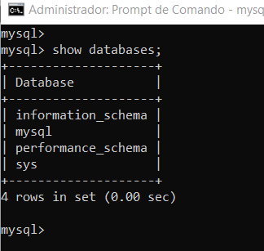
Listando as bases de dados
Utilizamos o comando show databases;
No exemplo ao lado, temos 4 bases de dados. Estas bases de dados pertencem ao próprio mysql, e guarda metadados além de usuários, senhas, estatísticas e etc.
Para criarmos nossas próprias bases utilizamos o comando create database.

Slide 5
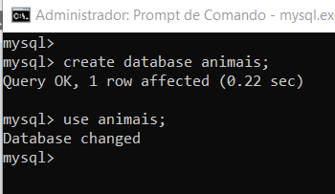
Criando e selecionando uma base de dados
Utilizamos o comando create database [nome];
Utilizamos o comando use [nome]; para selecionar uma base de dados.
No exemplo ao lado, criamos uma base de dados chamada animais e a selecionamos.

Slide 6
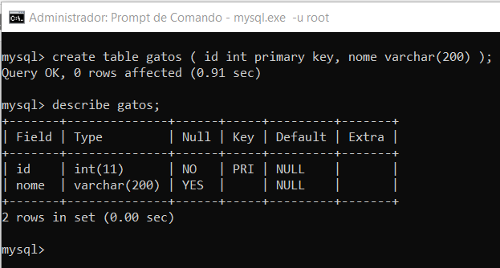
Criando e descrevendo tabelas
Utilizamos o comando create table [nome]; para criamos uma tabela
Utilizamos o comando describe [nome]; para listar as propriedades da tabela

Slide 7
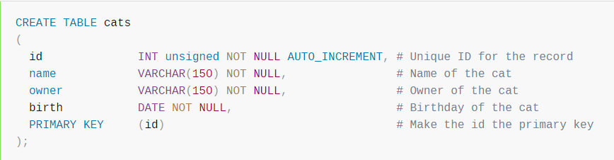
Analisando um create table mais a fundo
A tabela chama-se cats
O id é chave primária, positiva, não aceita nulo e incrementa automaticamente.
O nome e o dono são textos de tamanho máximo 150 caracteres e não pode ser nulo
O nascimento é do tipo data e não pode ser nulo.

Slide 8
Os principais tipos de dados
Texto | Número | Data
CHAR(tamanho) Texto de tamanho fixo | INT(qtd digitos) -2147483648 até 2147483647 normal ou 0 até 4294967295 se unsigned | DATE Uma Data YYYY-MM-DD Entre '1000-01-01' e '9999-12-31'
VARCHAR(tamanho) Texto de tamanho variável até 255 caracteres | DOUBLE(tam total, casas decimais) Um número com até 15 casas decimais | DATETIME Data e Hora YYYY-MM-DD HH:MI:SS entre '1000-01-01 00:00:00' e '9999-12-31 23:59:59'
TEXT Textos de até 65,535 caracteres | DECIMAL(tam total, casas decimais) Um número com até 30 casas decimais | TIME Um horário HH:MI:SS entre '-838:59:59' e '838:59:59'

Slide 9
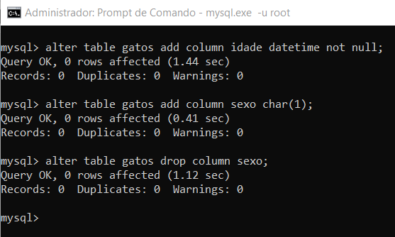
Alterando uma tabela
Para adicionar coluna: alter table [tabela] add column [nome e tipo];
Para remover uma coluna: alter table [tabela] drop column [nome];

Slide 10
Exercício 1
Crie uma base de dados “automoveis” e dentro dela as seguintes tabelas
Carros
Id, chave primária, inteiro, nao nulo, auto incremental
Nome, texto de até 50 caracteres, não nulo
Marca, texto de até 50 caracteres, não nulo
Data Lancamento, data, não nulo
TempoDeZeroACem, tempo, não nulo
VelocidadeMaxima, decimal com 5 dígitos e 2 casas decimais
Remova a propriedade TempoDeZeroACem
Adicione a propriedade PotenciaCV, inteiro maior que zero.

Slide 11
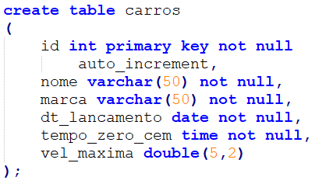
Exercício 1 - Resposta
Carros
Id, chave primária, inteiro, nao nulo, auto incremental
Nome, texto de até 50 caracteres, não nulo
Marca, texto de até 50 caracteres, não nulo
Data Lancamento, data, não nulo
TempoDeZeroACem, tempo, não nulo
VelocidadeMaxima, decimal com 5 dígitos e 2 casas decimais

Slide 12

Exercício 1 - Resposta
Remova a propriedade TempoDeZeroACem
Adicione a propriedade PotenciaCV, inteiro maior que zero.

Slide 13
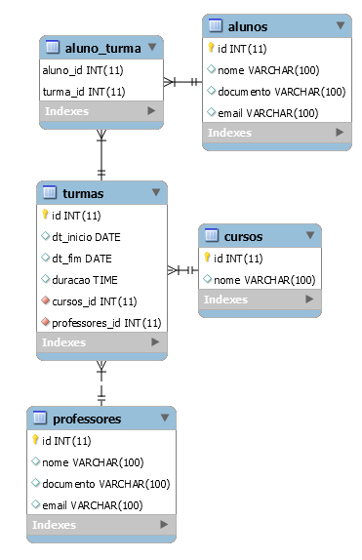
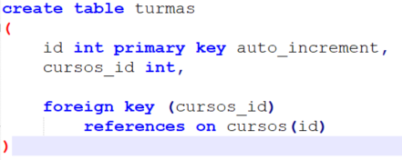
Exercício 2
Seguindo o MER que criamos no excel, crie um banco de dados para uma escola.

Slide 14
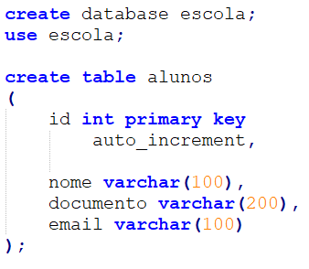
Exercício 2 - Resposta
Seguindo o MER que criamos no excel, crie um banco de dados para uma escola.

Slide 15
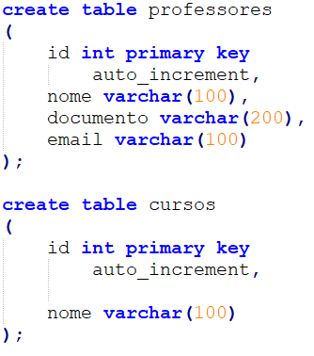
Exercício 2 - Resposta
Seguindo o MER que criamos no excel, crie um banco de dados para uma escola.

Slide 16
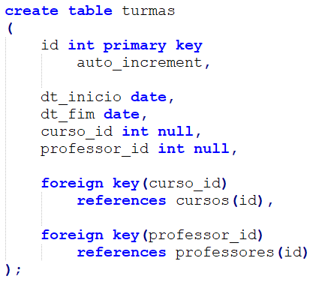
Exercício 2 - Resposta
Seguindo o MER que criamos no excel, crie um banco de dados para uma escola.

Slide 17
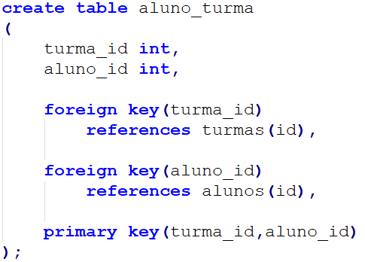
Exercício 2 - Resposta
Seguindo o MER que criamos no excel, crie um banco de dados para uma escola.

